Slide 1
六、雙北專案任務
報告重點：
台大微型調度車營運分析
AI智慧調度
友愛接力分析應用

Slide 2
六、雙北專案任務_台大微型調度車營運分析
指標 | 5月平日 | 10月平日 | 與5月差異
日均用量 | 15,681 | 19,507 | +24.40%
日均還量 | 15,384 | 19,113 | +24.24%
6–24時見車率 | 86.60% | 80.60% | -6%
6–24時用量 | 15,459 | 19,284 | +24.74%
7–9時見車率 | 91.50% | 90.99% | +0.51%
7–9時用量 | 1,013 | 2,367 | +133.66%
11–13時見車率 | 90.00% | 90.79% | +0.79%
11–13時用量 | 2,656 | 5,264 | +98.19%
16–20時見車率 | 84.50% | 78.53% | -7.07%
16–20時用量 | 4,948 | 6,472 | +30.80%
21–00時見車率 | 67.79% | 49.27% | -27.32%
21–00時用量 | 869 | 779 | -10.36%
7–9見位率 | 96.50% | 95.85% | -0.68%
Notes:
見車率/見位率

Slide 3
台大調度指標
校內主要使用次數來自於校內→校內，成長幅度也最大
1.校外A：捷運公館2號、捷運公館3號、羅斯福新生南路口
2.校外B：基隆長興路口、男一舍、男六舍、男七舍
3.僅統計載運車輛的調度行為，所以調出數=調入數
指標 | 主要時段 | 5月 | 9月 | 10月 | 9月差異 | 10月差異
校內→校內 日均用量 | 0-24 | 8,626 | 10,722 | 11,056 | +24% | +28%
校內→校內 調度車日均調入量 | 8-16 | 345 | 394 | 410 | +14% | +19%
校內→校內 微型電輔車日均調入量 | 8-16 | 217 | 251 | 260 | +16% | +20%
校內→校外A 日均用量 | 0-24 | 1,935 | 2,087 | 2,186 | +8% | +13%
校內→校外A 調度車日均調入量 | 8-16 | 20 | 30 | 34 | +50% | +70%
校內→校外A 微型電輔車日均調入量 | 8-16 | 21 | 41 | 45 | +95% | +114%
校內→校外B 日均用量 | 0-24 | 755 | 919 | 990 | +22% | +31%
校內→校外B 調度車日均調入量 | 9-11 | 30 | 45 | 56 | +50% | +87%
校內→校外B 微型電輔車日均調入量 | 9-11 | 0 | 21 | 28 | 新增 | 新增
校外A→校內 日均用量 | 0-24 | 1,537 | 1,638 | 1,750 | +7% | +14%
校外A→校內 調度車日均調入量 | 16-24 | 250 | 260 | 275 | +4% | +10%
校外A→校內 微型電輔車日均調入量 | 16-24 | 93 | 98 | 108 | +5% | +16%
校外B→校內 日均用量 | 0-24 | 756 | 903 | 915 | +19% | +21%
校外B→校內 調度車日均調入量 | 20-24 | 48 | 54 | 60 | +13% | +25%
校外B→校內 微型電輔車日均調入量 | 20-24 | 0 | 28 | 42 | 新增 | 新增
3
Notes:
數據底稿：C:\Users\user\Documents\調度相關\outputs\01a0c1d5-a6fd-7252-a0d1-23864c1ef07b\combined_usage_dispatch_202609_10\台大相關_2026年9月10月平日好天氣共同日期平均_使用次數與ZZ及非ZZ調度量_v2.xlsx。第2頁採使用者重填的調入總量；差異以5月為基準重算，所有數字以整數呈現。

Slide 4
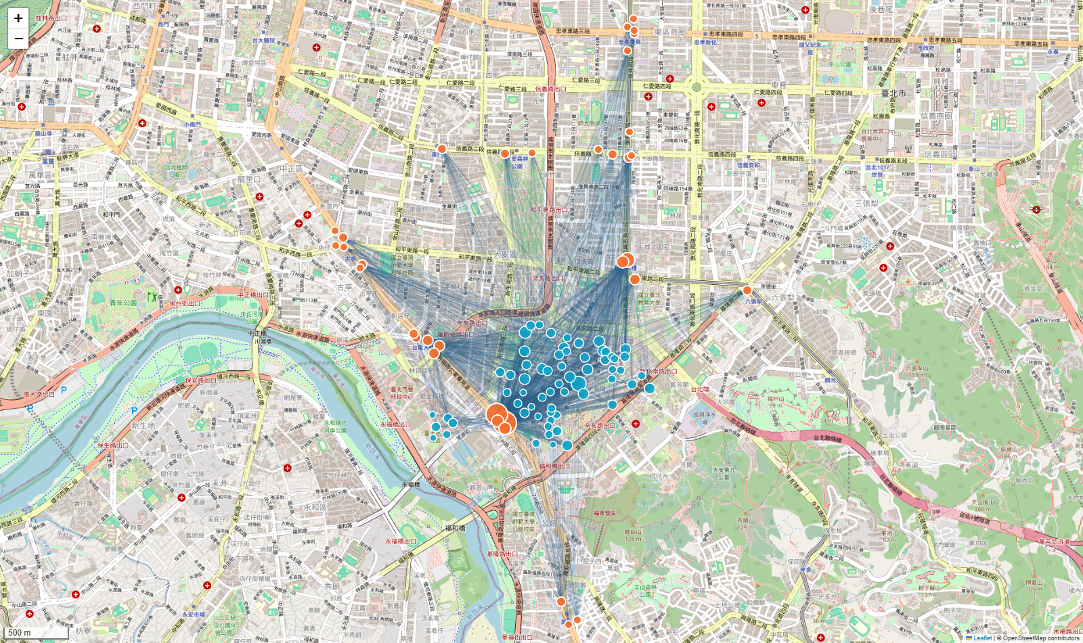
16-20時後校內騎乘狀況
15時校內平均大約會有1800輛車左右，等到16時開始從校內往外騎乘，造成校內車輛數大量流失，且不易運補回校內
忠孝復興
東門、大安森林
捷運大安
捷運科技大樓
捷運古亭
捷運六張犁
捷運台電大樓
捷運公館
捷運萬隆
4
Notes:
C:\Users\user\Documents\調度相關\outputs\01a0c1d5-a6fd-7252-a0d1-23864c1ef07b\october_monthly_report_v1\ntu_metro_after16\ntu_metro_after16_summary.json
C:\Users\user\Documents\調度相關\outputs\01a0c1d5-a6fd-7252-a0d1-23864c1ef07b\october_monthly_report_v2\ntu_flow_v2\ntu_flow_map_after16_zoomed.png

Slide 5
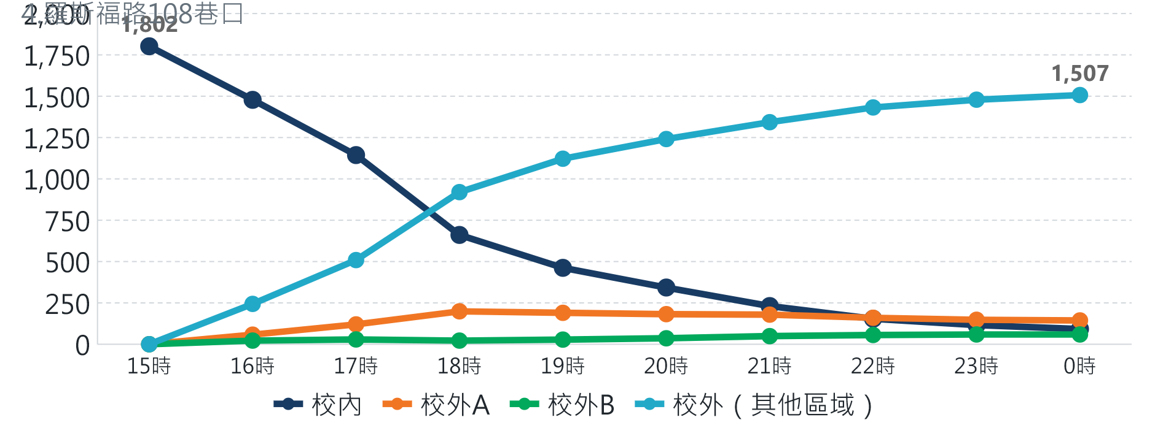
後續改善對策
15時校內平均大約會有1800輛車左右，大約到18時左右，大約已有1000輛車騎往校外其他區域，除了主要還車區域(捷運公館站)外，額外加派車輛從以下站點將車輛調回校內
1.敦化南路二段103巷口
2.松仁路95巷
3.辛亥復興路口
4.羅斯福路108巷口
Notes:
來源簡報圖表缺少內嵌工作簿，為維持原版面轉為原尺寸圖像。

Slide 6
智慧調度績效驗證計畫
執行期間：2026.9.14-2026.10.31
前後比較時間: 平日6-24(24過後主要任務為隔天配置，較難比較差異)
測試區域：台北市H1(士林)、H2(士林)，新北市L2(新莊)、L4(新莊)
1.避免過多外在因素干擾(信義、大安、板橋)
2.區域較少跨區騎乘(士林、文山、北投)
計畫目標 :
1.比較區域內使用次數、見車率相較於5月是否有提升
2.比較同區域內同仁相較於5月調度效率是否提升
3.比較實驗區域調度效率相較於其他區域是否提升
調度效率：
1.比較同仁與5月的調度趟次、調出數、調入數增減差異
2.比較區域:台北市:大同、內湖 新北市:新莊四區(L1~L4)
Notes:
見車率/見位率

Slide 7
試辦小結
經試辦結果顯示，導入智慧調度後，測試區域的使用次數與見車率均較五月提升，顯示系統有助於掌握場站需求並提升調度效率。後續將把智慧調度系統納入新人教育訓練，透過系統操作、任務判讀及實際案例，協助新進同仁快速熟悉調度流程。
16
Notes:
智慧調度試辦小結。
試辦結論已加入頁面；5月虛線為執行期逐時數值的90%，四條線寬4pt，標記大小8pt。

Slide 8
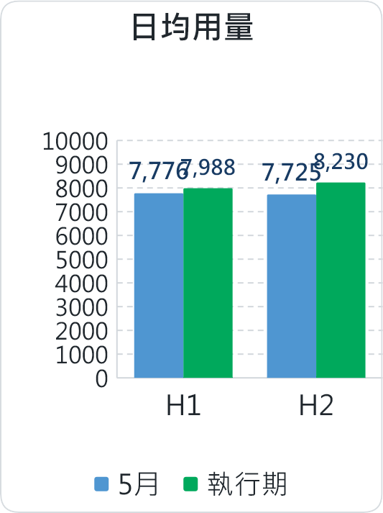
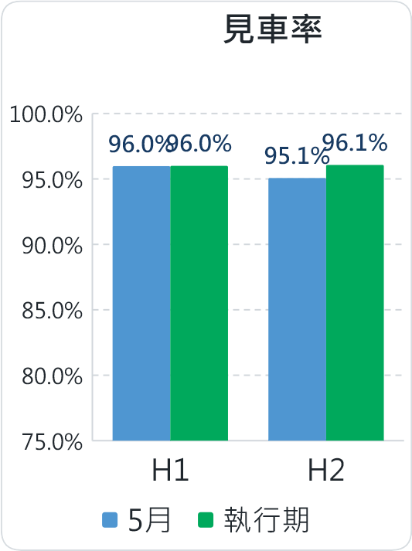
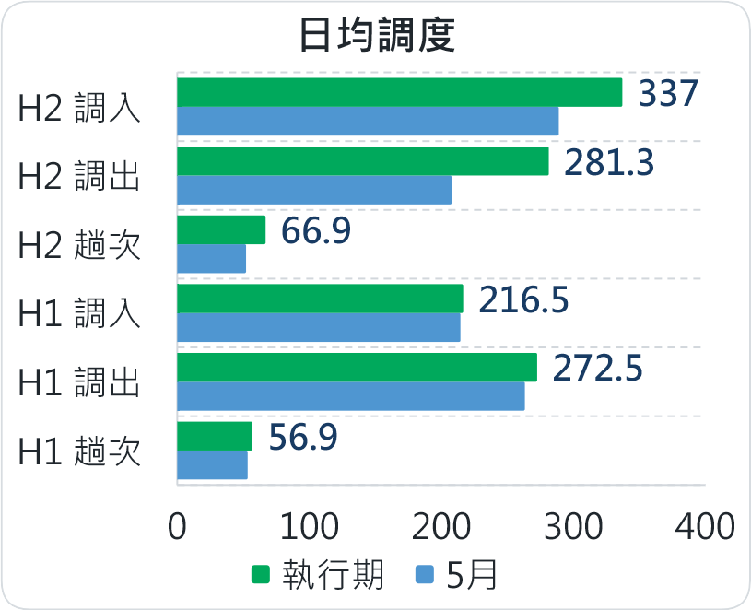
台北測試區：H1與H2(士林)
日均用量由 15,501 增至 16,218，上升4.6%
見車率由 95.5% 變為 96.5%，上升+1.0%
調度趟次增加了17.5%、調出車輛數增加了17.6%、調入車輛數增加10.0%
3
Notes:
來源簡報圖表缺少內嵌工作簿，為維持原版面轉為原尺寸圖像。

Slide 9
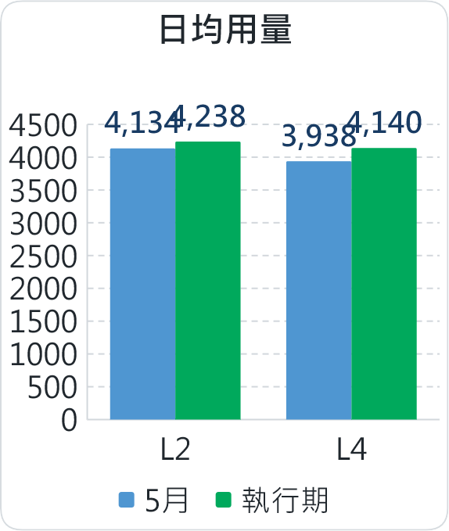
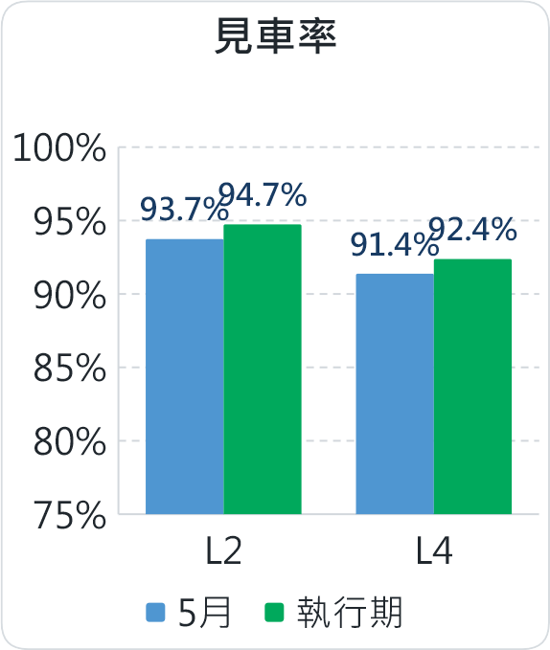
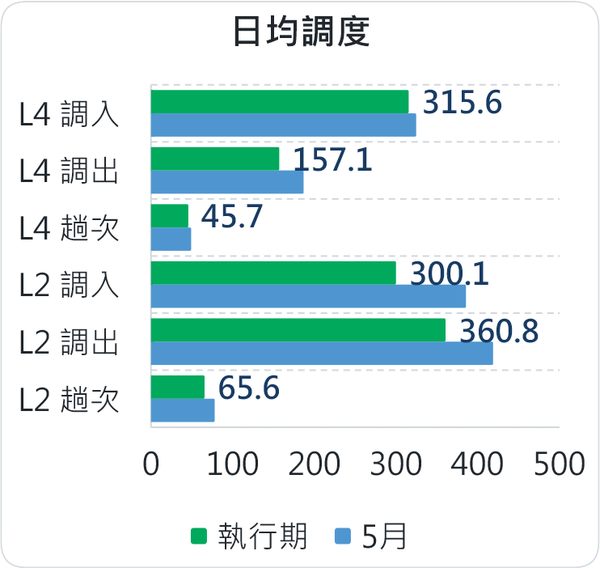
新北測試區：L2與L4(新莊)
日均用量由 8,072增至 8,378 ，上升3.8%
見車率由 92.7% 變為 93.7%，上升+1.0%
調度趟次降低了12.5%、調出車輛數降低了14.5%、調入車輛數降低13.3%
5
Notes:
來源簡報圖表缺少內嵌工作簿，為維持原版面轉為原尺寸圖像。

Slide 10
7–9時｜調入（含解綁車）・空還與見車率
無調入/無空還:該時段屬於還車站點
無調入/有空還:該時段會有民眾空還行為，可藉此維持基本見車率
有調入/無空還:調度每日例行調度站點
有調入/有空還:調度每日例行調度站點，且還有民眾空還行為
台北友愛接力 | 平均見車率 | 日均站數
無調入／無空還 | 99.6% | 835
無調入／有空還 | 85.5% | 591
有調入／無空還 | 95.5% | 134
有調入／有空還 | 79.9% | 228
新北友愛接力 | 平均見車率 | 日均站數
無調入／無空還 | 99.4% | 773
無調入／有空還 | 75.4% | 363
有調入／無空還 | 92.4% | 200
有調入／有空還 | 71.1% | 246

Slide 11
17–19時｜調入（含解綁車）・空還與見車率
無調入/無空還:該時段屬於還車站點
無調入/有空還:該時段會有民眾空還行為，可藉此維持基本見車率
有調入/無空還:調度每日例行調度站點
有調入/有空還:調度每日例行調度站點，且還有民眾空還行為
台北友愛接力 | 平均見車率 | 日均站數
無調入／無空還 | 99.7% | 833
無調入／有空還 | 86.8% | 763
有調入／無空還 | 96.1% | 68
有調入／有空還 | 77.9% | 124
新北友愛接力 | 平均見車率 | 日均站數
無調入／無空還 | 97.3% | 873
無調入／有空還 | 84.9% | 484
有調入／無空還 | 96.5% | 94
有調入／有空還 | 81.5% | 131

Slide 12
7–9時｜調出（含綁車）・滿借與見位率
無調出/無滿借:該時段屬於借車站點
無調出/有滿借:該時段會有民眾滿借行為，可藉此維持基本見車率
有調出/無滿借:調度每日例行調度站點
有調出/有滿借:調度每日例行調度站點，且還有民眾滿借行為
台北友愛接力 | 平均見位率 | 日均站數
無調出／無滿借 | 99.9% | 1,399
無調出／有滿借 | 88.0% | 189
有調出／無滿借 | 98.4% | 113
有調出／有滿借 | 85.3% | 87
新北友愛接力 | 平均見位率 | 日均站數
無調出／無滿借 | 100.0% | 1,356
無調出／有滿借 | 88.1% | 51
有調出／無滿借 | 99.1% | 145
有調出／有滿借 | 90.3% | 31

Slide 13
17–19時｜調出（含綁車）・滿借與見位率
無調出/無滿借:該時段屬於借車站點
無調出/有滿借:該時段會有民眾滿借行為，可藉此維持基本見車率
有調出/無滿借:調度每日例行調度站點
有調出/有滿借:調度每日例行調度站點，且還有民眾滿借行為
台北友愛接力 | 平均見位率 | 日均站數
無調出／無滿借 | 99.9% | 1,331
無調出／有滿借 | 86.1% | 192
有調出／無滿借 | 98.9% | 143
有調出／有滿借 | 85.5% | 121
新北友愛接力 | 平均見位率 | 日均站數
無調出／無滿借 | 98.0% | 1,160
無調出／有滿借 | 85.5% | 49
有調出／無滿借 | 99.0% | 290
有調出／有滿借 | 89.0% | 83

Slide 14
台北市A級站點｜有空還且有調入
18日跨日去重｜臺大公館校區併入大安區
行政區 | 7–9 | 17–19 | 聯集
士林區 | 3 | 10 | 12
大同區 | 11 | 6 | 16
大安區 | 44 | 72 | 99
中山區 | 15 | 14 | 26
中正區 | 10 | 24 | 30
內湖區 | 1 | 4 | 4
文山區 | 4 | 5 | 8
北投區 | 4 | 3 | 5
松山區 | 11 | 12 | 20
信義區 | 29 | 36 | 55
南港區 | 5 | 6 | 9
萬華區 | 8 | 5 | 12
合計 | 145 | 197 | 296
14
Notes:
類型：有空還／有調入
每一類型、縣市及時段內，以場站代碼跨樣本日去重；同站跨時段或跨類型時分別列示。臺大公館校區按法定行政區併入大安區，清單保留原管理區。
樣本日：2026-10-01、2026-10-02、2026-10-06、2026-10-07、2026-10-08、2026-10-12、2026-10-13、2026-10-14、2026-10-15、2026-10-16、2026-10-19、2026-10-20、2026-10-21、2026-10-26、2026-10-27、2026-10-28、2026-10-29、2026-10-30
資料：C:\Users\user\Documents\調度相關\outputs\01a0c1d5-a6fd-7252-a0d1-23864c1ef07b\friend_relay_unique_a\unique_a_districts.json

Slide 15
新北市A級站點｜有空還且有調入
18日跨日去重
行政區 | 7–9 | 17–19 | 聯集
板橋區 | 74 | 53 | 99
三重區 | 40 | 28 | 57
中和區 | 35 | 24 | 48
永和區 | 22 | 11 | 26
新莊區 | 51 | 31 | 59
新店區 | 27 | 17 | 36
土城區 | 22 | 12 | 28
蘆洲區 | 21 | 18 | 27
行政區 | 7–9 | 17–19 | 聯集
樹林區 | 5 | 7 | 10
汐止區 | 11 | 10 | 19
三峽區 | 15 | 18 | 24
淡水區 | 5 | 9 | 12
林口區 | 22 | 14 | 29
泰山區 | 5 | 5 | 6
鶯歌區 | 1 | 2 | 2
合計 | 356 | 259 | 482
15
Notes:
類型：有空還／有調入
每一類型、縣市及時段內，以場站代碼跨樣本日去重；同站跨時段或跨類型時分別列示。臺大公館校區按法定行政區併入大安區，清單保留原管理區。
樣本日：2026-10-01、2026-10-02、2026-10-06、2026-10-07、2026-10-08、2026-10-12、2026-10-13、2026-10-14、2026-10-15、2026-10-16、2026-10-19、2026-10-20、2026-10-21、2026-10-26、2026-10-27、2026-10-28、2026-10-29、2026-10-30
資料：C:\Users\user\Documents\調度相關\outputs\01a0c1d5-a6fd-7252-a0d1-23864c1ef07b\friend_relay_unique_a\unique_a_districts.json

Slide 16
台北市A級站點｜有滿借且有調出
18日跨日去重｜臺大公館校區併入大安區
行政區 | 7–9 | 17–19 | 聯集
士林區 | 9 | 3 | 11
大同區 | 3 | 13 | 13
大安區 | 36 | 35 | 69
中山區 | 17 | 15 | 30
中正區 | 21 | 10 | 25
內湖區 | 2 | 2 | 4
文山區 | 3 | 3 | 6
北投區 | 4 | 4 | 6
松山區 | 12 | 9 | 18
信義區 | 13 | 27 | 40
南港區 | 2 | 6 | 8
萬華區 | 4 | 8 | 11
合計 | 126 | 135 | 241
16
Notes:
類型：有滿借／有調出
每一類型、縣市及時段內，以場站代碼跨樣本日去重；同站跨時段或跨類型時分別列示。臺大公館校區按法定行政區併入大安區，清單保留原管理區。
樣本日：2026-10-01、2026-10-02、2026-10-06、2026-10-07、2026-10-08、2026-10-12、2026-10-13、2026-10-14、2026-10-15、2026-10-16、2026-10-19、2026-10-20、2026-10-21、2026-10-26、2026-10-27、2026-10-28、2026-10-29、2026-10-30
資料：C:\Users\user\Documents\調度相關\outputs\01a0c1d5-a6fd-7252-a0d1-23864c1ef07b\friend_relay_unique_a\unique_a_districts.json

Slide 17
新北市A級站點｜有滿借且有調出
18日跨日去重
行政區 | 7–9 | 17–19 | 聯集
板橋區 | 17 | 24 | 39
三重區 | 15 | 11 | 23
中和區 | 5 | 22 | 27
永和區 | 5 | 12 | 15
新莊區 | 10 | 22 | 28
新店區 | 6 | 12 | 17
土城區 | 8 | 7 | 12
蘆洲區 | 4 | 9 | 13
行政區 | 7–9 | 17–19 | 聯集
樹林區 | 4 | 6 | 9
汐止區 | 4 | 4 | 8
三峽區 | 4 | 8 | 12
淡水區 | 8 | 7 | 13
林口區 | 9 | 19 | 25
泰山區 | 2 | 3 | 5
鶯歌區 | 1 | 0 | 1
合計 | 102 | 166 | 247
17
Notes:
類型：有滿借／有調出
每一類型、縣市及時段內，以場站代碼跨樣本日去重；同站跨時段或跨類型時分別列示。臺大公館校區按法定行政區併入大安區，清單保留原管理區。
樣本日：2026-10-01、2026-10-02、2026-10-06、2026-10-07、2026-10-08、2026-10-12、2026-10-13、2026-10-14、2026-10-15、2026-10-16、2026-10-19、2026-10-20、2026-10-21、2026-10-26、2026-10-27、2026-10-28、2026-10-29、2026-10-30
資料：C:\Users\user\Documents\調度相關\outputs\01a0c1d5-a6fd-7252-a0d1-23864c1ef07b\friend_relay_unique_a\unique_a_districts.json

Slide 18
A級場站清單（四類型聯集去重）｜台北市 1/10
行政區 | 場站名稱
士林區 | 百齡國小
士林區 | 臺北市立大學(天母校區)
士林區 | 忠誠路二段53巷
士林區 | 蘭興公園
士林區 | 劍潭基河路口
士林區 | 士林運動中心
士林區 | 華聲公園
士林區 | 捷運士林站(2號出口)
士林區 | 蘭雅公園
士林區 | 捷運芝山站(1號出口)
士林區 | 士林3號廣場
士林區 | 捷運劍潭站(1號出口)
士林區 | 承德劍潭路口
行政區 | 場站名稱
士林區 | 德行公園
士林區 | 捷運芝山站(2號出口)_1
大同區 | 民族延平路口
大同區 | 重慶酒泉街口
大同區 | 捷運圓山站(1號出口)
大同區 | 大稻埕公園
大同區 | 捷運大橋頭站(2號出口)
大同區 | 捷運北門站(3號出口)
大同區 | 永樂市場
大同區 | 圓環站
大同區 | 重慶民族路口
大同區 | 太原廣場
大同區 | 蔣渭水紀念公園
行政區 | 場站名稱
大同區 | 重慶保安街口(家樂福重慶店)
大同區 | 大稻埕碼頭
大同區 | 歸綏戲曲公園
大同區 | 南京太原路口
大同區 | 太原五原路口
大同區 | 重慶長安路口
大同區 | 樹德公園_1
大同區 | 捷運圓山站(庫倫街61巷口)
大安區 | 捷運科技大樓站
大安區 | 復興南路二段273號前
大安區 | 復興南路二段280號前
大安區 | 新生南路三段66號前
大安區 | 新生南路三段82號前
* 原管理區為「臺大公館校區」，行政區統計併入大安區
18
Notes:
城市：台北市
清單以縣市+場站代碼跨日期、時段與兩類型全域去重；同一場站僅列一次。
本市去重場站數：360
資料：C:\Users\user\Documents\調度相關\outputs\01a0c1d5-a6fd-7252-a0d1-23864c1ef07b\friend_relay_unique_a\unique_a_districts.json

Slide 19
A級場站清單（四類型聯集去重）｜台北市 2/10
行政區 | 場站名稱
大安區 | 捷運公館站(2號出口)
大安區 | 第二學生活動中心
大安區 | 臺灣科技大學正門
大安區 | 臺灣科技大學後門
大安區 | 臺大男一舍前
大安區 | 臺大男六舍前
大安區 | 臺大動物醫院前
大安區 | 臺大土木研究大樓前
大安區 | 國北教大側門南側
大安區 | 嘉興公園
大安區 | 捷運六張犁站
大安區 | 捷運臺電大樓站(2號出口)
大安區 | 和平龍泉街口
行政區 | 場站名稱
大安區 | 和平泰順街口
大安區 | 臺灣師範大學(圖書館)
大安區 | 捷運古亭站(6號出口)
大安區 | 建國和平路口西北側
大安區 | 金華公園
大安區 | 金甌女中
大安區 | 敦化基隆路口
大安區 | 臨江街夜市(通化街101巷口)
大安區 | 民榮公園
大安區 | 捷運忠孝復興站(2號出口)
大安區 | 捷運大安站(4號出口)
大安區 | 捷運大安站(2號出口)
大安區 | 信義大安路口(信維大樓)
行政區 | 場站名稱
大安區 | 仁愛安和路口
大安區 | 信義敦化路口
大安區 | 捷運信義安和站(2號出口)
大安區 | 光信公園(光復南路456巷)
大安區 | 捷運忠孝新生站(4號出口)
大安區 | 大安高工
大安區 | 瑠公公園
大安區 | 敦化市民路口
大安區 | 捷運忠孝復興站(5號出口)
大安區 | 捷運忠孝敦化站(2號出口)
大安區 | 捷運忠孝敦化站(7號出口)
大安區 | 瑞安街208巷
大安區 | 仁愛醫院
* 原管理區為「臺大公館校區」，行政區統計併入大安區
19
Notes:
城市：台北市
清單以縣市+場站代碼跨日期、時段與兩類型全域去重；同一場站僅列一次。
本市去重場站數：360
資料：C:\Users\user\Documents\調度相關\outputs\01a0c1d5-a6fd-7252-a0d1-23864c1ef07b\friend_relay_unique_a\unique_a_districts.json

Slide 20
A級場站清單（四類型聯集去重）｜台北市 3/10
行政區 | 場站名稱
大安區 | 成功國宅
大安區 | 仁愛延吉街口
大安區 | 敦化南路二段103巷口
大安區 | 復興南路二段128巷口
大安區 | 捷運公館站(3號出口)
大安區 | 辛亥新生路口西北側
大安區 | 敦親公園
大安區 | 大安運動中心
大安區 | 和平敦化路口
大安區 | 市民復興路口(東南側)
大安區 | 和平新生路口西南側
大安區 | 信義路三段134巷口
大安區 | 臺北遠企購物中心
行政區 | 場站名稱
大安區 | 外交部外交及國際事務學院
大安區 | 捷運大安站(3號出口)
大安區 | 捷運臺電大樓站(2號出口)_1
大安區 | 信義路四段199巷
大安區 | 臺大資訊大樓
大安區 | 敦化南路二段81巷
大安區 | 捷運國父紀念館站(1號出口)
大安區 | 仁愛敦南圓環(西北側)
大安區 | 立人國小
大安區 | 捷運大安站(5號出口)
大安區 | 仁愛大安路口(東北側)
大安區 | 安和路二段69巷口
大安區 | 捷運古亭站(3號出口)
行政區 | 場站名稱
大安區 | 仁愛復興路口
大安區 | 仁愛敦南圓環(東側)
大安區 | 敦化信義路口(東南側)
大安區 | 和平溫州街口
大安區 | 政大公企中心
大安區 | 師大附中運動中心
大安區 | 錦安區民活動中心
大安區 | 捷運科技大樓站(2號出口)
大安區 | 羅斯福新生南路口
大安區* | 臺大水源舍區A棟
大安區* | 臺大農業陳列館北側
大安區* | 臺大大一女舍北側
大安區* | 臺大小福樓東側
* 原管理區為「臺大公館校區」，行政區統計併入大安區
20
Notes:
城市：台北市
清單以縣市+場站代碼跨日期、時段與兩類型全域去重；同一場站僅列一次。
本市去重場站數：360
資料：C:\Users\user\Documents\調度相關\outputs\01a0c1d5-a6fd-7252-a0d1-23864c1ef07b\friend_relay_unique_a\unique_a_districts.json

Slide 21
A級場站清單（四類型聯集去重）｜台北市 4/10
行政區 | 場站名稱
大安區* | 臺大工綜館南側
大安區* | 臺大天文數學館南側
大安區* | 臺大心理系館南側
大安區* | 臺大樂學館東側
大安區* | 臺大五號館西側
大安區* | 臺大舊體育館西側
大安區* | 臺大共同教室北側
大安區* | 臺大共同教室東南側
大安區* | 臺大鹿鳴堂東側
大安區* | 臺大明達館機車停車場
大安區* | 臺大凝態館南側
大安區* | 臺大社科院西側
大安區* | 臺大社會系館南側
行政區 | 場站名稱
大安區* | 臺大椰林小舖
大安區* | 臺大計資中心南側
大安區* | 臺大生命科學館西北側
大安區* | 臺大第一活動中心西南側
大安區* | 臺大博理館西側
大安區* | 臺大博雅館西側
大安區* | 臺大一號館
大安區* | 臺大新生教室南側
大安區* | 臺大鄭江樓北側
大安區* | 臺大電機二館東南側
大安區* | 臺大圖資系館北側
大安區* | 臺大總圖書館西南側
大安區* | 臺大黑森林西側
行政區 | 場站名稱
大安區* | 臺大獸醫館南側
大安區* | 臺大新體育館東南側
大安區* | 臺大管理學院一館
大安區* | 臺大大一女餐廳廣場
大安區* | 臺大學新館
大安區* | 臺大人文館
大安區* | 臺大數學研究中心(東側)
大安區* | 臺大普通教學館東側
大安區* | 臺大次震宇宙館西側
中山區 | 捷運劍南路站(2號出口)
中山區 | 樂群二敬業四路口
中山區 | 捷運大直站(3號出口)
中山區 | 復興市民路口
* 原管理區為「臺大公館校區」，行政區統計併入大安區
21
Notes:
城市：台北市
清單以縣市+場站代碼跨日期、時段與兩類型全域去重；同一場站僅列一次。
本市去重場站數：360
資料：C:\Users\user\Documents\調度相關\outputs\01a0c1d5-a6fd-7252-a0d1-23864c1ef07b\friend_relay_unique_a\unique_a_districts.json

Slide 22
A級場站清單（四類型聯集去重）｜台北市 5/10
行政區 | 場站名稱
中山區 | 伊通長安路口
中山區 | 第二果菜批發市場
中山區 | 民生建國路口
中山區 | 興安華城
中山區 | 捷運中山國中站
中山區 | 龍江錦州街口
中山區 | 捷運松江南京站(7號出口)
中山區 | 朱崙商場
中山區 | 江寧公園
中山區 | 林森農安街口
中山區 | 捷運中山站(2號出口)
中山區 | 撫順公園
中山區 | 林森長春路口
行政區 | 場站名稱
中山區 | 中山農安街口
中山區 | 錦州吉林路口
中山區 | 永盛公園(民生東路一段23巷)
中山區 | 興安合江路口
中山區 | 捷運松江南京站(4號出口)
中山區 | 松江民生路口
中山區 | 林森公園
中山區 | 捷運南京復興站(8號出口)
中山區 | 捷運劍南路站(1號出口)
中山區 | 建國五常街口
中山區 | 捷運中山站(3號出口)
中山區 | 捷運行天宮站(4號出口)
中山區 | 松江長安路口
行政區 | 場站名稱
中山區 | 吉林南京路口(西北側)
中山區 | 一江南京東路口(西南側)
中山區 | 朱昌公園
中山區 | 中山北德惠街口
中山區 | 晴光公園
中山區 | 中山北路二段96巷口
中山區 | 長安林森路口公車站
中山區 | 經濟部能源署
中正區 | 捷運公館站(1號出口)
中正區 | 捷運古亭站(9號出口)
中正區 | 捷運古亭站(2號出口)
中正區 | 捷運臺電大樓站(1號出口)
中正區 | 紀州庵
* 原管理區為「臺大公館校區」，行政區統計併入大安區
22
Notes:
城市：台北市
清單以縣市+場站代碼跨日期、時段與兩類型全域去重；同一場站僅列一次。
本市去重場站數：360
資料：C:\Users\user\Documents\調度相關\outputs\01a0c1d5-a6fd-7252-a0d1-23864c1ef07b\friend_relay_unique_a\unique_a_districts.json

Slide 23
A級場站清單（四類型聯集去重）｜台北市 6/10
行政區 | 場站名稱
中正區 | 羅斯福三段金門街口
中正區 | 牯嶺公園
中正區 | 捷運古亭站(8號出口)
中正區 | 和平重慶路口
中正區 | 孫立人將軍官邸
中正區 | 捷運中正紀念堂站(3號出口)
中正區 | 南門國中
中正區 | 中正運動中心
中正區 | 捷運小南門站(1號出口)
中正區 | 延平南路133巷口
中正區 | 寶慶博愛路口
中正區 | 臺北市立大學(博愛校區)
中正區 | 國家圖書館
行政區 | 場站名稱
中正區 | 聯合醫院和平院區
中正區 | 中山堂
中正區 | 中華漢口街口
中正區 | 中山徐州路口
中正區 | 信義連雲街口
中正區 | 臺北轉運站
中正區 | 捷運忠孝新生站(2號出口)
中正區 | 光華商場
中正區 | 中山青島路口
中正區 | 林森徐州路口
中正區 | 捷運臺北車站(M2出口)
中正區 | 捷運西門站(5號出口)
中正區 | 捷運西門站(3號出口)
行政區 | 場站名稱
中正區 | 臺大醫院兒童醫院
中正區 | 林森濟南路口(東北側)
中正區 | 捷運善導寺站(3號出口)(忠孝東路側)
中正區 | 忠孝西重慶南路口
中正區 | 重慶南詔安街口
中正區 | 泉州寧波西街口
中正區 | 貴陽博愛路口
中正區 | 中華路二段313巷口
內湖區 | 捷運葫洲站(1號出口)
內湖區 | 捷運港墘站(2號出口)
內湖區 | 捷運內湖站(1號出口)
內湖區 | 瑞湖陽光街口
內湖區 | 捷運港墘站(1號出口)
* 原管理區為「臺大公館校區」，行政區統計併入大安區
23
Notes:
城市：台北市
清單以縣市+場站代碼跨日期、時段與兩類型全域去重；同一場站僅列一次。
本市去重場站數：360
資料：C:\Users\user\Documents\調度相關\outputs\01a0c1d5-a6fd-7252-a0d1-23864c1ef07b\friend_relay_unique_a\unique_a_districts.json

Slide 24
A級場站清單（四類型聯集去重）｜台北市 7/10
行政區 | 場站名稱
內湖區 | 中國醫藥大學附設醫院臺北分院
文山區 | 台北花木批發市場
文山區 | 捷運萬隆站(4號出口)
文山區 | 捷運萬隆站(1號出口)
文山區 | 捷運萬隆站(2號出口)
文山區 | 捷運景美站(2號出口)
文山區 | 景華街128巷口
文山區 | 國立政治大學
文山區 | 師範大學公館校區_1
文山區 | 萬和三號公園(北側)
北投區 | 捷運關渡站(1號出口)
北投區 | 捷運奇岩站(三合街)
北投區 | 清江國小
行政區 | 場站名稱
北投區 | 北投運動中心
北投區 | 臺北健康護理大學(教研大樓)
北投區 | 捷運北投站(1號出口)
北投區 | 捷運北投站(1號出口)(北投路側)
松山區 | 中崙高中
松山區 | 光復北路11巷口
松山區 | 民有一號公園
松山區 | 民生敦化路口
松山區 | 捷運小巨蛋站(2號出口)
松山區 | 敦北公園
松山區 | 民生光復路口
松山區 | 市民東興路口
松山區 | 光復南路22巷口
行政區 | 場站名稱
松山區 | 國土管理署
松山區 | 健康新城
松山區 | 健安新城
松山區 | 捷運南京復興站(5號出口)
松山區 | 臺北田徑場
松山區 | 敦化長春路口
松山區 | 寶清公園
松山區 | 復源公園
松山區 | 捷運松山站(3號出口)
松山區 | 敦化八德路口
松山區 | 民生復興路口
松山區 | 民生東路三段140巷口
松山區 | 新中街4巷口
* 原管理區為「臺大公館校區」，行政區統計併入大安區
24
Notes:
城市：台北市
清單以縣市+場站代碼跨日期、時段與兩類型全域去重；同一場站僅列一次。
本市去重場站數：360
資料：C:\Users\user\Documents\調度相關\outputs\01a0c1d5-a6fd-7252-a0d1-23864c1ef07b\friend_relay_unique_a\unique_a_districts.json

Slide 25
A級場站清單（四類型聯集去重）｜台北市 8/10
行政區 | 場站名稱
松山區 | 敦化北慶城街口
信義區 | 六張犁社會住宅1區
信義區 | 臺北醫學大學
信義區 | 松德站
信義區 | 捷運象山站(2號出口)
信義區 | 象山公園
信義區 | 松仁路253巷3弄
信義區 | 松德路200巷
信義區 | 中全公園
信義區 | 台北市災害應變中心
信義區 | 信義運動中心
信義區 | 光復信義路口東南側
信義區 | 三張犁
行政區 | 場站名稱
信義區 | 松山工農
信義區 | 松友公園
信義區 | 林口公園
信義區 | 臺北市政府
信義區 | 松智松壽路口
信義區 | 市府松高路口
信義區 | 信義廣場(台北101)
信義區 | 捷運台北101/世貿站(5號出口)
信義區 | 春光公園
信義區 | 松仁路121巷口
信義區 | 福德公園
信義區 | 福祥公園
信義區 | 吳興公車總站
行政區 | 場站名稱
信義區 | 泰和公園
信義區 | 雅祥公園(松信路50巷口)
信義區 | 永吉松信路口
信義區 | 松山高中
信義區 | 基隆忠孝路口西南側
信義區 | 捷運後山埤站(2號出口)
信義區 | 虎林永吉路口
信義區 | 永吉公園
信義區 | 永吉路321巷口
信義區 | 松山路292巷口
信義區 | 捷運象山站(3號出口)
信義區 | 松德公園
信義區 | 松德虎林街口
* 原管理區為「臺大公館校區」，行政區統計併入大安區
25
Notes:
城市：台北市
清單以縣市+場站代碼跨日期、時段與兩類型全域去重；同一場站僅列一次。
本市去重場站數：360
資料：C:\Users\user\Documents\調度相關\outputs\01a0c1d5-a6fd-7252-a0d1-23864c1ef07b\friend_relay_unique_a\unique_a_districts.json

Slide 26
A級場站清單（四類型聯集去重）｜台北市 9/10
行政區 | 場站名稱
信義區 | 富台公園
信義區 | 基隆路一段101巷口
信義區 | 捷運永春站(2號出口)
信義區 | 吳興街260巷
信義區 | 捷運台北101/世貿站(2號出口)
信義區 | 松仁路95巷口
信義區 | 臺北南山廣場_1
信義區 | 景聯廣場
信義區 | 和平東路三段291號
信義區 | 廣慈博愛園區(西側)
信義區 | 革新公園
信義區 | 臺北文化體育園區辦公大樓
信義區 | 捷運國父紀念館站(5號出口)
行政區 | 場站名稱
信義區 | 光復南菸廠路口
信義區 | 松仁路253巷4弄口
信義區 | 松德路169巷口
信義區 | 信安街/富陽街44巷口
信義區 | 光復仁愛路口
信義區 | 信義松智路口(東南側)
信義區 | 永吉路120巷15弄口
信義區 | 莊敬路341巷3弄
信義區 | 信義國中
南港區 | 捷運昆陽站(1號出口)
南港區 | 忠孝東路六段225巷口
南港區 | 捷運後山埤站(1號出口)
南港區 | 成德國中
行政區 | 場站名稱
南港區 | 國家生技園區
南港區 | 中研公園
南港區 | 捷運南港站(2號出口)
南港區 | 世貿公園
南港區 | 南港車站(興華路)
南港區 | 玉成公園(成福路178巷口)
南港區 | 捷運昆陽站(4號出口)
南港區 | 中坡松隆路口
萬華區 | 國興青年路口
萬華區 | 華江高中
萬華區 | 峨眉停車場
萬華區 | 中華桂林路口
萬華區 | 華西公園
* 原管理區為「臺大公館校區」，行政區統計併入大安區
26
Notes:
城市：台北市
清單以縣市+場站代碼跨日期、時段與兩類型全域去重；同一場站僅列一次。
本市去重場站數：360
資料：C:\Users\user\Documents\調度相關\outputs\01a0c1d5-a6fd-7252-a0d1-23864c1ef07b\friend_relay_unique_a\unique_a_districts.json

Slide 27
A級場站清單（四類型聯集去重）｜台北市 10/10
行政區 | 場站名稱
萬華區 | 萬華火車站(D2廣場)
萬華區 | 萬華266號綠地
萬華區 | 桂林昆明街口
萬華區 | 萬華國中_1
萬華區 | 莒光社會住宅
萬華區 | 水源青年路口
萬華區 | 萬華51號公園
萬華區 | 萬華區公所(大理街)
萬華區 | 復華花園新城東側
* 原管理區為「臺大公館校區」，行政區統計併入大安區
27
Notes:
城市：台北市
清單以縣市+場站代碼跨日期、時段與兩類型全域去重；同一場站僅列一次。
本市去重場站數：360
資料：C:\Users\user\Documents\調度相關\outputs\01a0c1d5-a6fd-7252-a0d1-23864c1ef07b\friend_relay_unique_a\unique_a_districts.json

Slide 28
A級場站清單（四類型聯集去重）｜新北市 1/14
行政區 | 場站名稱
板橋區 | 新北市政府(新府路)
板橋區 | 新北市政府(新站路)
板橋區 | 板林溪北路口
板橋區 | 捷運亞東醫院站(2號出口)
板橋區 | 四川遠東路口
板橋區 | 中華電信學院
板橋區 | 忠孝國中
板橋區 | 南雅公園
板橋區 | 浮洲合宜住宅(合安一合宜路口)
板橋區 | 板橋信義公園
板橋區 | 板橋仁愛公園
板橋區 | 捷運板新站
板橋區 | 捷運新埔站(5號出口)
行政區 | 場站名稱
板橋區 | 捷運新埔站(1號出口)
板橋區 | 埤墘公園
板橋區 | 健華新城社區
板橋區 | 信義公園市民活動中心
板橋區 | 板橋和平公園
板橋區 | 民生公園
板橋區 | 永安公園
板橋區 | 莊敬公園
板橋區 | 板橋地政事務所
板橋區 | 四川忠孝路口
板橋區 | 環河西大漢街口
板橋區 | 浮洲合宜住宅(合安一路)
板橋區 | 新北市立圖書館總館
行政區 | 場站名稱
板橋區 | 板橋福德公園
板橋區 | 板橋第一運動場
板橋區 | 溪北公園
板橋區 | 馥華公園
板橋區 | 捷運新埔站(2號出口)
板橋區 | 捷運新埔站(4號出口)
板橋區 | 捷運板橋站(3號出口)
板橋區 | 捷運板橋站(1號出口)
板橋區 | 音樂公園
板橋區 | 捷運江子翠站(3號出口)
板橋區 | 新北市藝文中心
板橋區 | 民生長江路口
板橋區 | 文化路二段182巷1弄
28
Notes:
城市：新北市
清單以縣市+場站代碼跨日期、時段與兩類型全域去重；同一場站僅列一次。
本市去重場站數：520
資料：C:\Users\user\Documents\調度相關\outputs\01a0c1d5-a6fd-7252-a0d1-23864c1ef07b\friend_relay_unique_a\unique_a_districts.json

Slide 29
A級場站清單（四類型聯集去重）｜新北市 2/14
行政區 | 場站名稱
板橋區 | 浮洲合宜住宅(樂群路)
板橋區 | 三抱竹
板橋區 | 潤泰社區
板橋區 | 板橋中山公園
板橋區 | 重慶國小
板橋區 | 新北市藝文中心(文化路二段124巷)
板橋區 | 板橋國民運動中心
板橋區 | 臺灣藝術大學
板橋區 | 埔墘國小
板橋區 | 石雕公園
板橋區 | 萬板文聖街口
板橋區 | 捷運府中站(1號出口)
板橋區 | 文德國小(公館街)
行政區 | 場站名稱
板橋區 | 板橋四維公園
板橋區 | 四維公園地下停車場
板橋區 | 縣民漢生東路口
板橋區 | 溪頭公園
板橋區 | 華江一華江九路口
板橋區 | 板橋戶政事務所
板橋區 | 板橋第二運動場(皇翔建設)
板橋區 | 板橋車站
板橋區 | 捷運府中站(3號出口)
板橋區 | 國光里(國光路)
板橋區 | 國光公園
板橋區 | 西安市民活動中心
板橋區 | 板橋重慶公園
行政區 | 場站名稱
板橋區 | 環河西新月一街口(新月天地社區)
板橋區 | 華江九華江一路口(匯翠社區)
板橋區 | 國泰街111巷口
板橋區 | 大明街20巷19弄口
板橋區 | 夢奇地公園(文化路一段)
板橋區 | 海山高中
板橋區 | 雙十萬板路口
板橋區 | 板新中山路一段口
板橋區 | 中正路145巷口
板橋區 | 新府區運路口
板橋區 | 後埔國小
板橋區 | 捷運江子翠站(6號出口)
板橋區 | 捷運江子翠站(1號出口)
29
Notes:
城市：新北市
清單以縣市+場站代碼跨日期、時段與兩類型全域去重；同一場站僅列一次。
本市去重場站數：520
資料：C:\Users\user\Documents\調度相關\outputs\01a0c1d5-a6fd-7252-a0d1-23864c1ef07b\friend_relay_unique_a\unique_a_districts.json

Slide 30
A級場站清單（四類型聯集去重）｜新北市 3/14
行政區 | 場站名稱
板橋區 | 捷運江子翠站(4號出口)
板橋區 | 僑中二街92巷口
板橋區 | 縣民漢生東路口(西北側)
板橋區 | 縣民民生路口
板橋區 | 縣民觀光街口
板橋區 | 板橋車站(新站路)
板橋區 | 玫瑰公園
板橋區 | 中山路二段90巷
板橋區 | 華江二華江一路口(帝國花園廣場社區)
板橋區 | 仁愛路62巷(14&24弄口)
板橋區 | 忠孝國中地下停車場
板橋區 | 華德公園平面停車場
板橋區 | 文德新海路口
行政區 | 場站名稱
板橋區 | 國慶路149巷口
板橋區 | 民族路225巷
板橋區 | 江翠國中活動中心地下停車場
板橋區 | 板橋國小
板橋區 | 板橋公車站
板橋區 | 捷運亞東醫院站(3號出口)
板橋區 | 南雅東路(画世代社區)
板橋區 | 致理科技大學
板橋區 | 莊敬路25巷口
板橋區 | 捷運新埔站(3號出口)
板橋區 | 亞東醫院
板橋區 | 生態北公園
板橋區 | 港德攤集區(中正路236巷)
行政區 | 場站名稱
板橋區 | 捷運板新站(北側)
三重區 | 重新重安街口
三重區 | 三重高中
三重區 | 捷運三重站(1號出口)
三重區 | 光興國小
三重區 | 三光國小(金滿意)
三重區 | 聯邦公園
三重區 | 興華公園
三重區 | 文中小停車場
三重區 | 捷運菜寮站(3號出口)
三重區 | 三重綜合體育館
三重區 | 後竹圍市民活動中心
三重區 | 和平公園
30
Notes:
城市：新北市
清單以縣市+場站代碼跨日期、時段與兩類型全域去重；同一場站僅列一次。
本市去重場站數：520
資料：C:\Users\user\Documents\調度相關\outputs\01a0c1d5-a6fd-7252-a0d1-23864c1ef07b\friend_relay_unique_a\unique_a_districts.json

Slide 31
A級場站清單（四類型聯集去重）｜新北市 4/14
行政區 | 場站名稱
三重區 | 六合公園
三重區 | 三張公園
三重區 | 修德國小
三重區 | 明志國中
三重區 | 開元市民活動中心
三重區 | 信義公園
三重區 | 集成成功路口
三重區 | 翔譽雙子星
三重區 | 正義公園
三重區 | 大智公園
三重區 | 捷運三重國小站
三重區 | 碧華公園
三重區 | 三重永豐公園
行政區 | 場站名稱
三重區 | 中興北街42巷17弄
三重區 | 進安公園
三重區 | 五福里(五華街)
三重區 | 碧華公園(集勇街)
三重區 | 新北高中
三重區 | 三重商工
三重區 | 自強溪尾街口
三重區 | 捷運三和國中站(1號出口)
三重區 | 永盛公園
三重區 | 捷運先嗇宮站(2號出口)
三重區 | 藍天大樓
三重區 | 二重國小
三重區 | 龍門公園
行政區 | 場站名稱
三重區 | 太陽公園
三重區 | 捷運三重站(3號出口)
三重區 | 重陽國小
三重區 | 三重商工地下停車場
三重區 | 三重棒球場
三重區 | 溪尾街196巷/仁美街口
三重區 | 六張公園
三重區 | 光明市場
三重區 | 國隆大仁街口
三重區 | 捷運三和國中站(2號出口)
三重區 | 三和龍門路口
三重區 | 格致中學
三重區 | 三重派出所
31
Notes:
城市：新北市
清單以縣市+場站代碼跨日期、時段與兩類型全域去重；同一場站僅列一次。
本市去重場站數：520
資料：C:\Users\user\Documents\調度相關\outputs\01a0c1d5-a6fd-7252-a0d1-23864c1ef07b\friend_relay_unique_a\unique_a_districts.json

Slide 32
A級場站清單（四類型聯集去重）｜新北市 5/14
行政區 | 場站名稱
三重區 | 興穀國小
三重區 | 光復中興北街175巷口(西北側)
三重區 | 集美街58巷口(東北側)
三重區 | 仁愛仁和街口
三重區 | 修德國小(重陽路三段)
三重區 | 仁愛仁政街145巷口
三重區 | 長榮龍濱路口
中和區 | 民有公園
中和區 | 台灣科技廣場
中和區 | 漳和國中
中和區 | 捷運南勢角站(4號出口)
中和區 | 中正路161巷口
中和區 | 景安板南路口
行政區 | 場站名稱
中和區 | 新北市立中和高級中學
中和區 | 民享藝文特區
中和區 | 雙和醫院
中和區 | 安邦公園
中和區 | 中和國民運動中心
中和區 | 捷運景平站
中和區 | 民樂人行廣場
中和區 | 碧河宮
中和區 | 福和宮
中和區 | 中和青年社會住宅
中和區 | 捷運中原站
中和區 | 中和地政事務所
中和區 | 元氣大鎮社區
行政區 | 場站名稱
中和區 | 積穗國中
中和區 | 興南路二段34巷口
中和區 | 捷運中和站
中和區 | 福祥里(中和溝)
中和區 | 中和區公所
中和區 | 飛駝社區(興南路)
中和區 | 中和環球購物中心
中和區 | 遠雄左岸
中和區 | 捷運秀朗橋站
中和區 | 秀朗成功路口
中和區 | 捷運永安市場站
中和區 | 德光國光街口
中和區 | 錦和高中
32
Notes:
城市：新北市
清單以縣市+場站代碼跨日期、時段與兩類型全域去重；同一場站僅列一次。
本市去重場站數：520
資料：C:\Users\user\Documents\調度相關\outputs\01a0c1d5-a6fd-7252-a0d1-23864c1ef07b\friend_relay_unique_a\unique_a_districts.json

Slide 33
A級場站清單（四類型聯集去重）｜新北市 6/14
行政區 | 場站名稱
中和區 | 民德立體停車場
中和區 | 南華路56巷
中和區 | 中和自強公園
中和區 | 華夏科技大學
中和區 | 安平橋
中和區 | 景本里集會所
中和區 | 碧河里公園(建康路)
中和區 | 捷運景平站(景平路278巷口)
中和區 | 華夏科技大學(華新街)
中和區 | 審計人員訓練大樓
中和區 | 遠東世紀廣場C棟
中和區 | 台灣科技公園
中和區 | 民樂停車場
行政區 | 場站名稱
中和區 | 中和公園(安平中安街口)
中和區 | 福祥永和路口
中和區 | 錦和運動公園
中和區 | 新生街112巷口(欽禾社區)
中和區 | 安邦段青年社會住宅
中和區 | 大勇立人街口
中和區 | 捷運橋和站
永和區 | 保順環河西路口
永和區 | 永平高中
永和區 | 仁愛公園
永和區 | 秀朗國小
永和區 | 福和國中停車場
永和區 | 福和國中
行政區 | 場站名稱
永和區 | 保安永平路口
永和區 | 頂溪國小
永和區 | 保平路214巷
永和區 | 環河西路一段95巷口
永和區 | 秀得里(成功路二段)
永和區 | 永和國父紀念館
永和區 | 永和自由街
永和區 | 民權社區活動中心
永和區 | 中正橋
永和區 | 上林里(環河東路一段)
永和區 | 福和路7巷口
永和區 | 福和橋
永和區 | 雙和橋
33
Notes:
城市：新北市
清單以縣市+場站代碼跨日期、時段與兩類型全域去重；同一場站僅列一次。
本市去重場站數：520
資料：C:\Users\user\Documents\調度相關\outputs\01a0c1d5-a6fd-7252-a0d1-23864c1ef07b\friend_relay_unique_a\unique_a_districts.json

Slide 34
A級場站清單（四類型聯集去重）｜新北市 7/14
行政區 | 場站名稱
永和區 | 捷運頂溪站(2號出口)
永和區 | 永福橋
永和區 | 保平永和路一段口
永和區 | 福和自強街28巷口
永和區 | 仁愛信義路口
永和區 | 仁愛路306巷18弄口
永和區 | 仁愛路40巷口
永和區 | 捷運頂溪站(中興街)
永和區 | 雙和公園
永和區 | 中正路465巷
永和區 | 中正路242巷口
新莊區 | 捷運幸福站
新莊區 | 新莊棒球場
行政區 | 場站名稱
新莊區 | 新莊國民運動中心
新莊區 | 新莊體育館
新莊區 | 中華里(中華路二段)
新莊區 | 中華自治街口
新莊區 | 中港國小
新莊區 | 捷運輔大站(4號出口)
新莊區 | 宏匯廣場
新莊區 | 捷運新莊副都心站
新莊區 | 行政院新莊聯合辦公大樓
新莊區 | 中信國小
新莊區 | 捷運新北產業園區站
新莊區 | 新莊文化藝術中心
新莊區 | 頭前國中
行政區 | 場站名稱
新莊區 | 福壽公園
新莊區 | 中華中原路口
新莊區 | 捷運頭前庄站(1號出口)
新莊區 | 捷運新莊站(1號出口)
新莊區 | 捷運新莊站(2號出口)
新莊區 | 中正仁愛街口
新莊區 | 新月橋
新莊區 | 新莊田徑場
新莊區 | 後港公園
新莊區 | 福營行政中心
新莊區 | 黃城公園
新莊區 | 新泰公園
新莊區 | 建福公園
34
Notes:
城市：新北市
清單以縣市+場站代碼跨日期、時段與兩類型全域去重；同一場站僅列一次。
本市去重場站數：520
資料：C:\Users\user\Documents\調度相關\outputs\01a0c1d5-a6fd-7252-a0d1-23864c1ef07b\friend_relay_unique_a\unique_a_districts.json

Slide 35
A級場站清單（四類型聯集去重）｜新北市 8/14
行政區 | 場站名稱
新莊區 | 伊吉邦社區
新莊區 | 昌隆國小
新莊區 | 輔仁大學附設醫院
新莊區 | 昌平公園
新莊區 | 捷運丹鳳站(1號出口)
新莊區 | 興化公園
新莊區 | 捷運迴龍站(3號出口)
新莊區 | 西盛公園
新莊區 | 新泰國中
新莊區 | 福基公園
新莊區 | 福美公園
新莊區 | 思賢國小
新莊區 | 新北大道昌平街口(臨時站)
行政區 | 場站名稱
新莊區 | 榮富國小
新莊區 | 國家電影及視聽文化中心
新莊區 | 新莊國民運動中心(和興街)
新莊區 | 建中街90巷口
新莊區 | 思賢國小(自由街)
新莊區 | 思賢公園(北側)
新莊區 | 捷運輔大站(1號出口)
新莊區 | 捷運迴龍站(2號出口)
新莊區 | 中港平面停車場
新莊區 | 八德立體停車場
新莊區 | 中央昌仁路口
新莊區 | 新北市立圖書館新莊中港分館
新莊區 | 麗水富貴路口(聯合公園社區)
行政區 | 場站名稱
新莊區 | 新莊運動公園地下停車場
新莊區 | 捷運幸福站(2號出口)
新莊區 | 幸福路753巷口
新莊區 | 昌盛橋
新莊區 | 中平中榮街口
新莊區 | 新莊棒球場(和興街)
新莊區 | 五權一五工三路口
新莊區 | 思源路593巷口
新莊區 | 思源中原東路口(東南側)
新店區 | 北新國小
新店區 | 捷運十四張站
新店區 | 陽光橋
新店區 | 新店高中
35
Notes:
城市：新北市
清單以縣市+場站代碼跨日期、時段與兩類型全域去重；同一場站僅列一次。
本市去重場站數：520
資料：C:\Users\user\Documents\調度相關\outputs\01a0c1d5-a6fd-7252-a0d1-23864c1ef07b\friend_relay_unique_a\unique_a_districts.json

Slide 36
A級場站清單（四類型聯集去重）｜新北市 9/14
行政區 | 場站名稱
新店區 | 中正國小
新店區 | 寶橋路78巷
新店區 | 寶橋路235巷口
新店區 | 小金門友誼公園
新店區 | 五峰國中
新店區 | 大鵬華城
新店區 | 捷運大坪林站(5號出口)
新店區 | 忠誠里(北新路2段97巷)
新店區 | 新店公有中央市場
新店區 | 建國民權路口
新店區 | 捷運新店站
新店區 | 中正民權路口
新店區 | 惠國市場
行政區 | 場站名稱
新店區 | 新店行政園區
新店區 | 光明街
新店區 | 捷運新店區公所站(1號出口)
新店區 | 中興寶慶街口
新店區 | 中正路284巷
新店區 | 央北社會住宅
新店區 | 台北慈濟醫院
新店區 | 捷運七張站(1號出口)
新店區 | 捷運大坪林站(1號出口)
新店區 | 新店高中(中央路)
新店區 | 十四張央北二路口(波爾多社區)
新店區 | 寶高智慧產業園區
新店區 | 台灣科技總部
行政區 | 場站名稱
新店區 | 央北三中央路口(全陽大璽)
新店區 | 大豐公園停車場
新店區 | 寶中路97巷口
新店區 | 輕軌新和國小站
新店區 | 央北新村平面停車場
新店區 | 中山路31巷(波爾多2社區)
新店區 | 中正路399巷口
新店區 | 十四張歷史建築園區(文記街)
新店區 | 博愛中正路口
土城區 | 新北高工(學士路)
土城區 | 清和里(青雲路)
土城區 | 頂埔市場
土城區 | 捷運海山站(1號出口)
36
Notes:
城市：新北市
清單以縣市+場站代碼跨日期、時段與兩類型全域去重；同一場站僅列一次。
本市去重場站數：520
資料：C:\Users\user\Documents\調度相關\outputs\01a0c1d5-a6fd-7252-a0d1-23864c1ef07b\friend_relay_unique_a\unique_a_districts.json

Slide 37
A級場站清單（四類型聯集去重）｜新北市 10/14
行政區 | 場站名稱
土城區 | 學成公園
土城區 | 員和公園
土城區 | 捷運土城站(2號出口)
土城區 | 金城忠義路口
土城區 | 捷運永寧站(2號出口)
土城區 | 金城立德路口
土城區 | 金城立體停車場
土城區 | 沛陂社區公園
土城區 | 捷運頂埔站(福田路)
土城區 | 捷運海山站(3號出口)轉乘停車場
土城區 | 中山1號科技總部
土城區 | 中央慶利街口(風華綠中央社區)
土城區 | 學士學府路口(大苑社區)
行政區 | 場站名稱
土城區 | 延和社區公園
土城區 | 青山廣場
土城區 | 廣福派出所
土城區 | 清水高中
土城區 | 新北高工(明德路)
土城區 | 廣福國小
土城區 | 捷運土城站(1號出口)
土城區 | 學士龍山二街口(金城舞2社區)
土城區 | 延和廣場
土城區 | 捷運海山站(2號出口)
土城區 | 莊園街(金城舞5社區)
土城區 | 捷運海山站(3號出口)
土城區 | 捷運頂埔站(3號出口)
行政區 | 場站名稱
蘆洲區 | 捷運徐匯中學站(1號出口)
蘆洲區 | 溪墘公園
蘆洲區 | 蘆洲中路公園
蘆洲區 | 蘆洲李宅古蹟
蘆洲區 | 蘆洲中原公園
蘆洲區 | 永康公園
蘆洲區 | 三民高中(民權路)
蘆洲區 | 永平公園
蘆洲區 | 林建生紀念圖書館
蘆洲區 | 捷運蘆洲站
蘆洲區 | 仁愛廣場
蘆洲區 | 蘆洲延平派出所
蘆洲區 | 蘆洲國民運動中心
37
Notes:
城市：新北市
清單以縣市+場站代碼跨日期、時段與兩類型全域去重；同一場站僅列一次。
本市去重場站數：520
資料：C:\Users\user\Documents\調度相關\outputs\01a0c1d5-a6fd-7252-a0d1-23864c1ef07b\friend_relay_unique_a\unique_a_districts.json

Slide 38
A級場站清單（四類型聯集去重）｜新北市 11/14
行政區 | 場站名稱
蘆洲區 | 三民中山一路口
蘆洲區 | 永安兒童公園
蘆洲區 | 鷺江廣場
蘆洲區 | 仁愛街70巷口
蘆洲區 | 蘆洲重陽大樓
蘆洲區 | 重陽公園
蘆洲區 | 捷運三民高中站(2號出口)
蘆洲區 | 鷺江國中(長興路298巷)
蘆洲區 | 捷運蘆洲站(1號出口)
蘆洲區 | 光華長榮路口
蘆洲區 | 長榮路211巷口
蘆洲區 | 正和中正路口
蘆洲區 | 普庵寺
行政區 | 場站名稱
蘆洲區 | 國立空中大學(中正路174巷口)
樹林區 | 長壽親子公園
樹林區 | 樹林國小
樹林區 | 樹林火車站(後站)
樹林區 | 文林國小
樹林區 | 南樹林火車站
樹林區 | 學成大成路口
樹林區 | 學成大義路口
樹林區 | 森林公園
樹林區 | 樹林區公所
樹林區 | 樹林大安活動中心
樹林區 | 億光電子(樹林高中)
樹林區 | 大成學士路口
行政區 | 場站名稱
汐止區 | 工建樟樹一路口
汐止區 | 樟樹國小
汐止區 | 台灣科學園區
汐止區 | 汐科火車站(南)
汐止區 | 原興廣場
汐止區 | 東方科學園區
汐止區 | 汐科火車站(北)
汐止區 | 青山國民中小學
汐止區 | 白雲國小
汐止區 | 文化白雲公園
汐止區 | 汐止火車站
汐止區 | 國泰綜合醫院
汐止區 | 汐止火車站停車場
38
Notes:
城市：新北市
清單以縣市+場站代碼跨日期、時段與兩類型全域去重；同一場站僅列一次。
本市去重場站數：520
資料：C:\Users\user\Documents\調度相關\outputs\01a0c1d5-a6fd-7252-a0d1-23864c1ef07b\friend_relay_unique_a\unique_a_districts.json

Slide 39
A級場站清單（四類型聯集去重）｜新北市 12/14
行政區 | 場站名稱
汐止區 | 五堵火車站
汐止區 | 仁愛路151巷口
汐止區 | 矽谷園區
汐止區 | 秀峰高中(忠孝東路)
汐止區 | 建成路142巷口
汐止區 | 汐止國小
三峽區 | 恩主公醫院
三峽區 | 三峽區公所(三峽老街)
三峽區 | 復興民生街口
三峽區 | 三峽國中
三峽區 | 海洋公園
三峽區 | 龍埔國小
三峽區 | 國立臺北大學(三峽校區)
行政區 | 場站名稱
三峽區 | 臺北大學(音律資訊大樓)
三峽區 | 學成大義路口(學成路一)
三峽區 | 龍埔公園
三峽區 | 大德學勤路口
三峽區 | 學勤大觀路口
三峽區 | 學成大德路口
三峽區 | 三樹大德路口
三峽區 | 國際二國學街口
三峽區 | 大學學成路口
三峽區 | 國慶三樹路口
三峽區 | 臺北大學商學院(尋鳶大道)
三峽區 | 臺北大學商學院(法商大道)
三峽區 | 臺北大學公共事務大樓(法商大道)
行政區 | 場站名稱
三峽區 | 臺北大學公共事務大樓(公政大道)
三峽區 | 臺北大學社科院(公政大道)
三峽區 | 三鶯國民運動中心停車場
三峽區 | 捷運三峽站
三峽區 | 捷運臺北大學站(1號出口)
三峽區 | 捷運臺北大學站(2號出口)
淡水區 | 輕軌濱海沙崙站
淡水區 | 新市五義山路口
淡水區 | 臺北海洋科技大學
淡水區 | 捷運竹圍站
淡水區 | 大庄一號公園
淡水區 | 新市一路一段99巷口
淡水區 | 輕軌淡江大學站
39
Notes:
城市：新北市
清單以縣市+場站代碼跨日期、時段與兩類型全域去重；同一場站僅列一次。
本市去重場站數：520
資料：C:\Users\user\Documents\調度相關\outputs\01a0c1d5-a6fd-7252-a0d1-23864c1ef07b\friend_relay_unique_a\unique_a_districts.json

Slide 40
A級場站清單（四類型聯集去重）｜新北市 13/14
行政區 | 場站名稱
淡水區 | 中山北新春街口
淡水區 | 正德國中
淡水區 | 淡江大學(水源街)
淡水區 | 新市國小
淡水區 | 新市三義山路口
淡水區 | 滬尾藝文休閒園區
淡水區 | 捷運淡水站(中正東路)
淡水區 | 輕軌濱海義山站(西南側)
淡水區 | 淡水老街廣場
淡水區 | 淡水中正路停車場
淡水區 | 輕軌淡水行政中心(南側)
林口區 | 捷運林口站(1號出口)
林口區 | 南勢市民活動中心
行政區 | 場站名稱
林口區 | 廣停二停車場
林口區 | 新北市林口行政園區
林口區 | 國立師範大學林口校區
林口區 | 林口老街
林口區 | 林口高中
林口區 | 富貴森林公園
林口區 | 仁愛文化二路口
林口區 | 林口新創園
林口區 | 林口郵局
林口區 | 新麗園社區
林口區 | 林口社區運動公園(公園路)
林口區 | 林口自強公園
林口區 | 林口區公所
行政區 | 場站名稱
林口區 | 林口吉祥公園
林口區 | 麗林公有市場
林口區 | 中山佳林路口
林口區 | 林口婦幼公園
林口區 | 文化一路一段91巷口
林口區 | 林口轉運站
林口區 | 西林簡易籃球場
林口區 | 四維文化二路口
林口區 | 師大林口校區誠樓前
林口區 | 文化廣場
林口區 | 民族仁愛路口
林口區 | 信義文化三路口
林口區 | 林口高中(四維路)
40
Notes:
城市：新北市
清單以縣市+場站代碼跨日期、時段與兩類型全域去重；同一場站僅列一次。
本市去重場站數：520
資料：C:\Users\user\Documents\調度相關\outputs\01a0c1d5-a6fd-7252-a0d1-23864c1ef07b\friend_relay_unique_a\unique_a_districts.json

Slide 41
A級場站清單（四類型聯集去重）｜新北市 14/14
行政區 | 場站名稱
林口區 | 文化三四維路口
林口區 | 忠孝二文化二路口
林口區 | 忠孝公園路口
林口區 | 文化三路一段203號前
泰山區 | 新五泰國民運動中心
泰山區 | 捷運泰山站
泰山區 | 捷運泰山貴和站
泰山區 | 明志科技大學
泰山區 | 捷運泰山站(4號出口)
泰山區 | 貴子路36巷3弄口
泰山區 | 台麗街13巷
鶯歌區 | 鶯歌火車站(仁愛路)
鶯歌區 | 臺鐵鳳鳴站
41
Notes:
城市：新北市
清單以縣市+場站代碼跨日期、時段與兩類型全域去重；同一場站僅列一次。
本市去重場站數：520
資料：C:\Users\user\Documents\調度相關\outputs\01a0c1d5-a6fd-7252-a0d1-23864c1ef07b\friend_relay_unique_a\unique_a_districts.json

Slide 42



Thank !

